Slide 1


Kevin의 알기 쉬운
Operators
: Splitting a Flux
Spring Reactive Web Applications

Slide 2
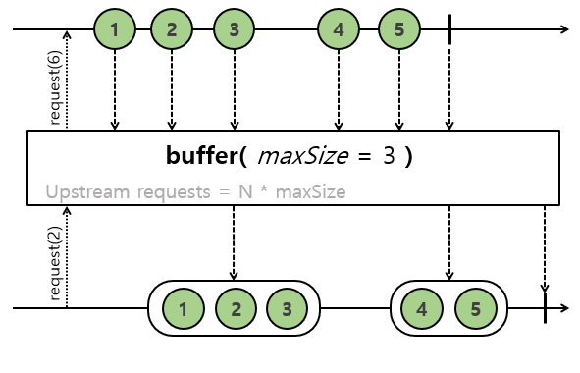
buffer
Upstream에서 emit되는 데이터가 maxSize 숫자만큼 버퍼에 채워지면 버퍼를 비운다.
버퍼에서 비워진 데이터는 List 형태로 한번에 Downstream으로 emit된다.

Slide 3
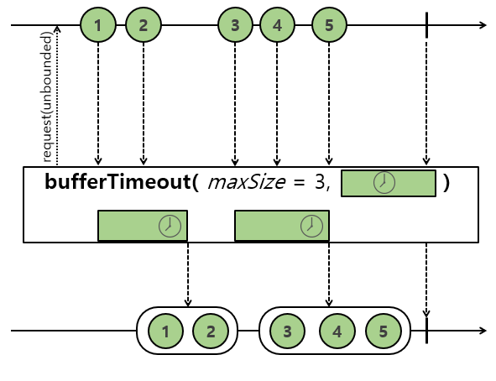
bufferTimeout
Upstream에서 emit된 데이터가 버퍼에 채워질 때, maxTime에 도달하면 버퍼를 비운다.
maxTime에 도달하기 전에 maxSize 만큼의 데이터가 버퍼에 채워지면 maxTime까지 기다리지 않고, 버퍼를 비운다.

